Slide 1
Итоги ОГЭ по обществознанию 2022

Slide 2
Количество участников ОГЭ по учебному предмету
Участники ОГЭ | 2018 г. | 2019 г. | 2022 г.
Выпускники текущего года | 17323 | 15600 | 16636

Slide 3
Динамика результатов ОГЭ
по Кемеровской области
Получили оценку | 2018 г. (участники ОГЭ/%) | 2019 г. (участники ОГЭ/%) | 2022 г. (участники ОГЭ/%)
«2» | 947/ 6 | 457/ 3 | 834/ 5
«3» | 9244/ 59 | 5556/ 37 | 9176/ 55
«4» | 5211/ 33 | 7849/ 52 | 6286/ 38
«5» | 369/ 2 | 1166/ 8 | 340/ 2
Средний балл | 3,2 | 3,7 | 3.4

Slide 5
Процент выполнения зданий КИМ
Номер задания | Уровень сложности | Процент выполнения
1 | Повышенной сложности | 61
2 | Базовый | 95
3 | Базовый | 90
4 | Базовый | 91
5 | Повышенной сложности | 32
6 | Повышенной сложности | 85
7 | Базовый | 89
8 | Базовый | 83
9 | Базовый | 86
10 | Базовый | 89
11 | Базовый | 86
12 | Повышенной сложности | 40
13 | Базовый | 84
14 | Базовый | 81

Slide 6
Процент выполнения зданий КИМ
Номер задания | Уровень сложности | Процент выполнения
15 | Базовый | 82
16 | Базовый | 83
17 | Базовый | 85
18 | Повышенной сложности | 55
19 | Базовый | 86
20 | Базовый | 80
21 | Повышенной сложности | 27
22 | Повышенной сложности | 45
23 | Высокий | 10
24 | Высокий | 16

Slide 7
Задание № 1
Какие два из перечисленных понятий используются для обозначения принципов морали?
Милосердие, социализация, глобализация, гуманизм, гражданство.
Выпишите соответствующие понятия и раскройте смысл любого одного из них.
В тексте КИМ 2019 г. такое задание отсутствовало. По своему содержанию данное задание напоминает задание № 1 КИМ ЕГЭ.

Slide 8
Задание № 5
Для иллюстрации какой формы (вида) деятельности может быть использовано изображение мужчины на фотографии? (Укажите не конкретное, а наиболее общее название.) Объясните, в чём состоит сущность данной формы (вида) деятельности. Какова положительная роль данной деятельности в жизни человека? Как Вы думаете, какие качества необходимы мужчине, изображённому на фотографии, для того чтобы его деятельность была успешной?

Slide 9
Задание № 6
Ученице 9 класса Кларе пришло СМС-сообщение от неизвестного абонента: «Пополняя счёт на телефон моего дедушки, я случайно перепутала номер, пожалуйста, верните мне 450 рублей». Далее в СМС-сообщении указан номер телефона, который отличается от номера, с которого пришло сообщение, и совсем не похож на номер мобильного телефона Клары.
В чём состоит опасность данной ситуации для личных финансов Клары? Как ей правильно поступить в данной ситуации?

Slide 10
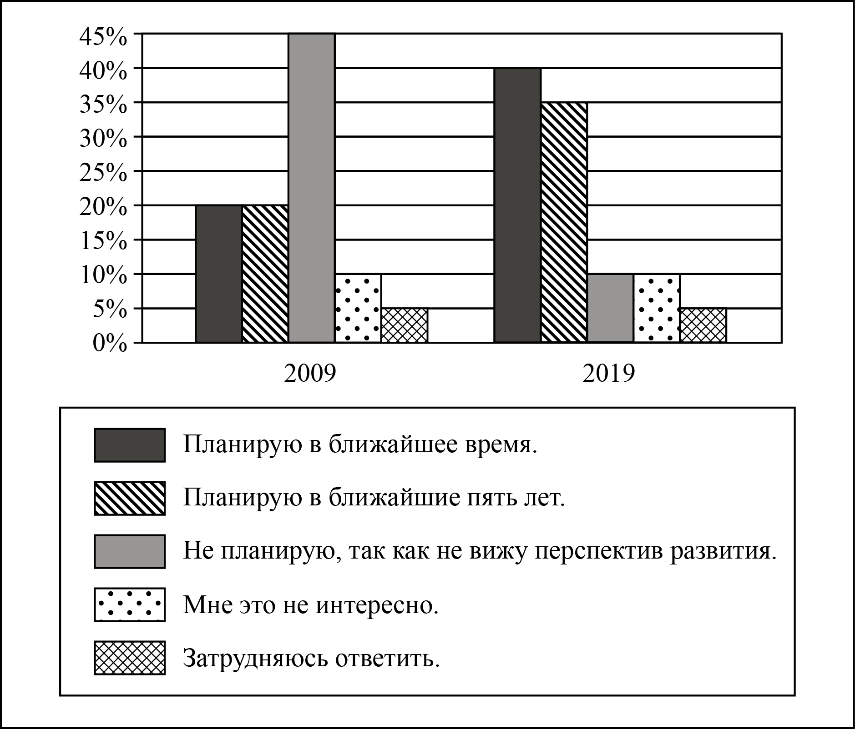
Задание № 12
В 2008 г. правительство государства Z инициировало широкомасштабные социально-экономические реформы. В ходе социологического опроса совершеннолетних граждан страны Z им задавали вопрос: «Планируете ли вы создать собственный бизнес?»
Полученные результаты (в % от числа опрошенных) представлены в виде диаграммы.

Slide 11
Задание № 21
Составьте план текста. Для этого выделите основные смысловые фрагменты текста и озаглавьте каждый из них.
В самом общем определении ценность – это всё, что значимо для человека и, следовательно, как бы «очеловечивается». С другой стороны, ценность способствует «возделыванию», культивированию самого человека. Ценности подразделяются на природные (всё, что существует в естественно-природной среде и имеет значение для человека – это и минеральное сырьё, и драгоценные камни, и чистый воздух, и чистая вода, лес и т.д.) и культурные (всё, что создал человек). В свою очередь, культурные ценности делятся на материальные и духовные, которые, в конечном итоге, и определяют материальную и духовную культуру.
Материальная культура включает в себя всю совокупность материальных культурных ценностей, а также процессы их создания, распределения и потребления,

Slide 12
Задание № 21
которые призваны удовлетворять так называемые материальные потребности человека. Материальные потребности, вернее их удовлетворение, обеспечивают жизнедеятельность людей, создают необходимые условия для их существования – это потребность в пище, одежде, жилище, средствах передвижения, связи и т.д. Созданные материальные ценности и есть сфера материальной культуры.
Но эта сфера культуры не является определяющей для человека, т.е. самоцелью его существования и развития. Ведь человек живёт не для того, чтобы есть, а ест для того, чтобы жить. Жизнь человека – это его духовное существование. Так как человека отличает от других живых существ его разум (сознание), духовный мир, то определяющей сферой культуры становится духовная.

Slide 13
Задание № 21
Духовные ценности призваны удовлетворять духовные потребности человека, т.е. способствовать развитию его духовного мира. И если материальные ценности, за редким исключением, скоротечны – дома, механизмы, одежда, транспортные средства и прочее, то духовные ценности могут быть вечными, пока существует человечество.
(Адаптировано по Б. Свешникову)

Slide 14
Задание № 22
Что автор называет ценностью? Как он характеризует природные ценности? Какие различия материальных и духовных ценностей упомянуты в тексте? (Укажите любые два различия.)

Slide 15
Задание № 23
Какие три процесса, по мнению автора, включает в себя материальная культура? Назовите и проиллюстрируйте примером каждый из этих процессов. (Каждый пример должен быть сформулирован развёрнуто.)

Slide 16
Задание № 24
Как автор аргументирует определяющее значение духовной культуры в жизни человека? Согласны ли Вы с этой точкой зрения? Приведите два объяснения своей позиции.

